Slide 1
Кислородсодержащие органические соединения подготовка к ЕГЭ 2022 учитель химии МБОУ лицея №3 Кузнецова С.А.

Slide 2
Классификация веществ
карбоновые кислоты
альдегиды
=
=
O
O
-овая кислота
-аль
R – C
R – C
—
—
OH
H
фенолы
кетоны
OH
С_{х}Н_{у}О_{z}
R – C – R
||
O
-он
спирты
эфиры
одно- атомные -много
простые сложные
=
O
R – OH
R–(OH)n
R – O – R
R – C
-ол
-n ол
—
O – R

Slide 3
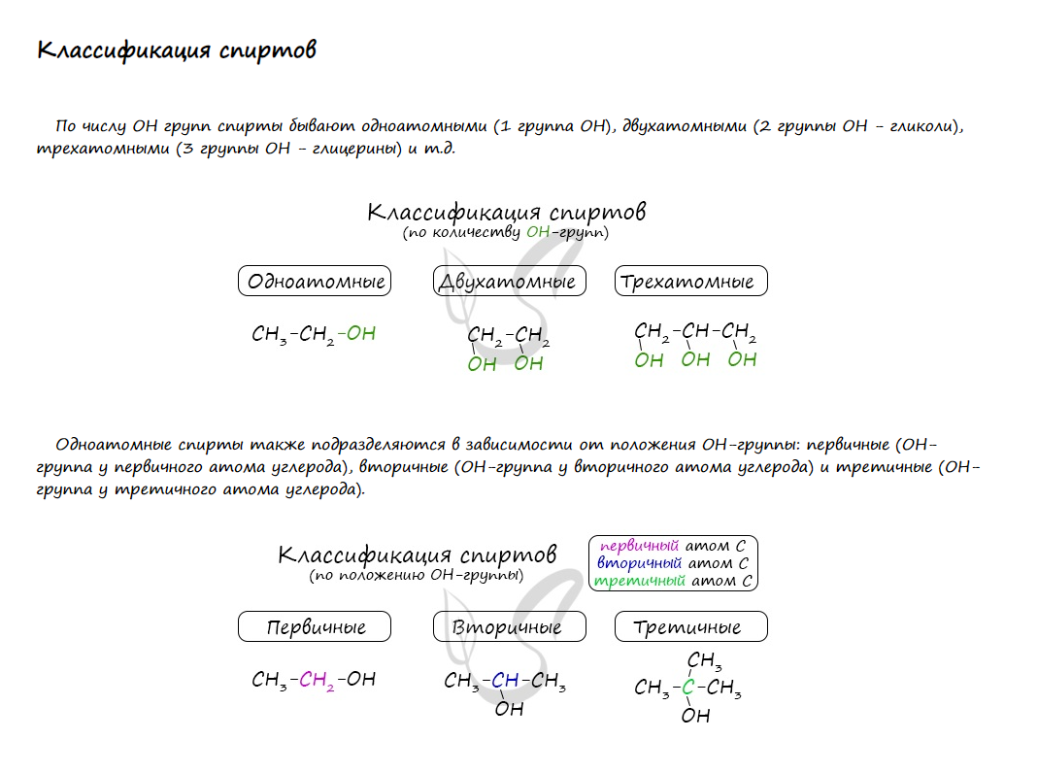

Slide 6
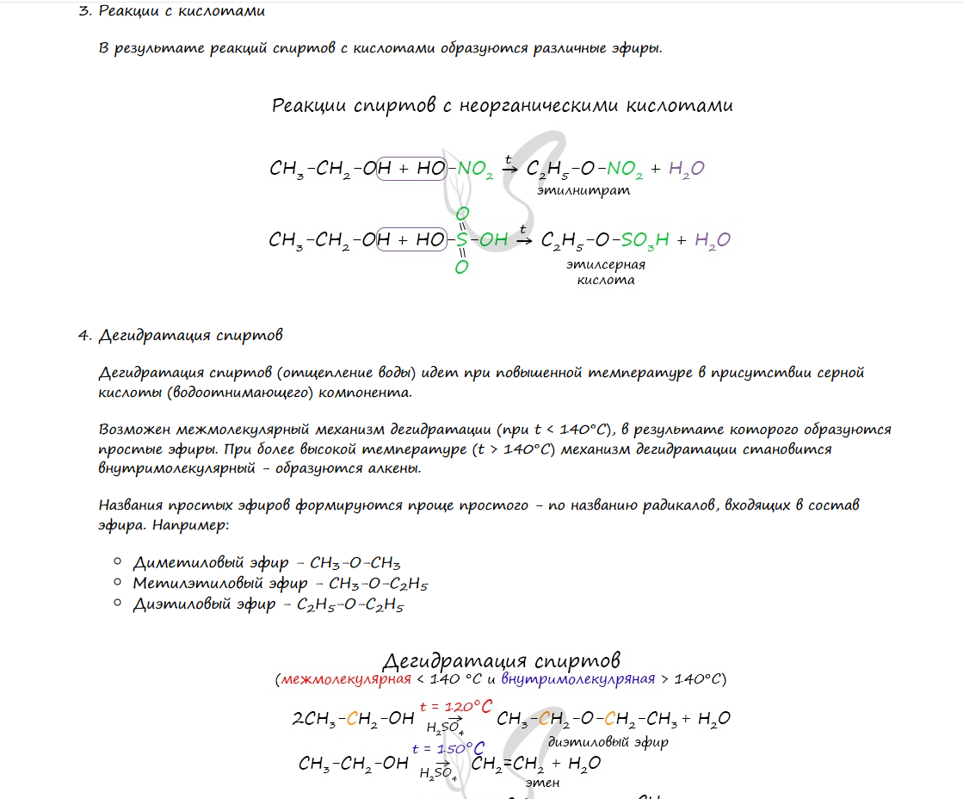

Slide 7
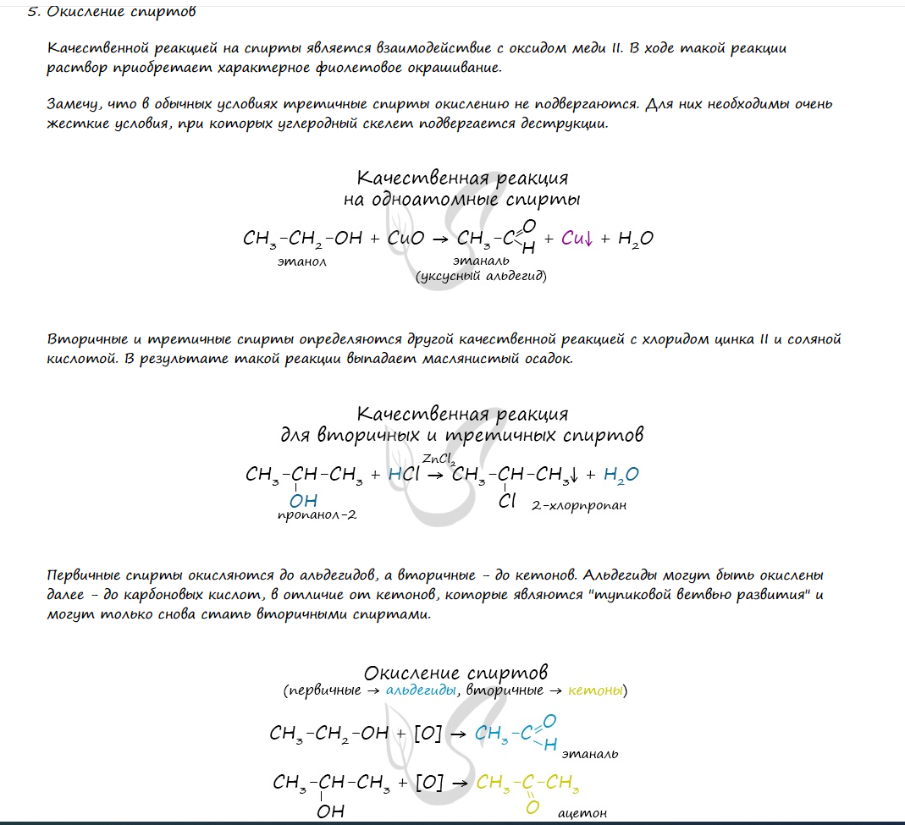

Slide 8
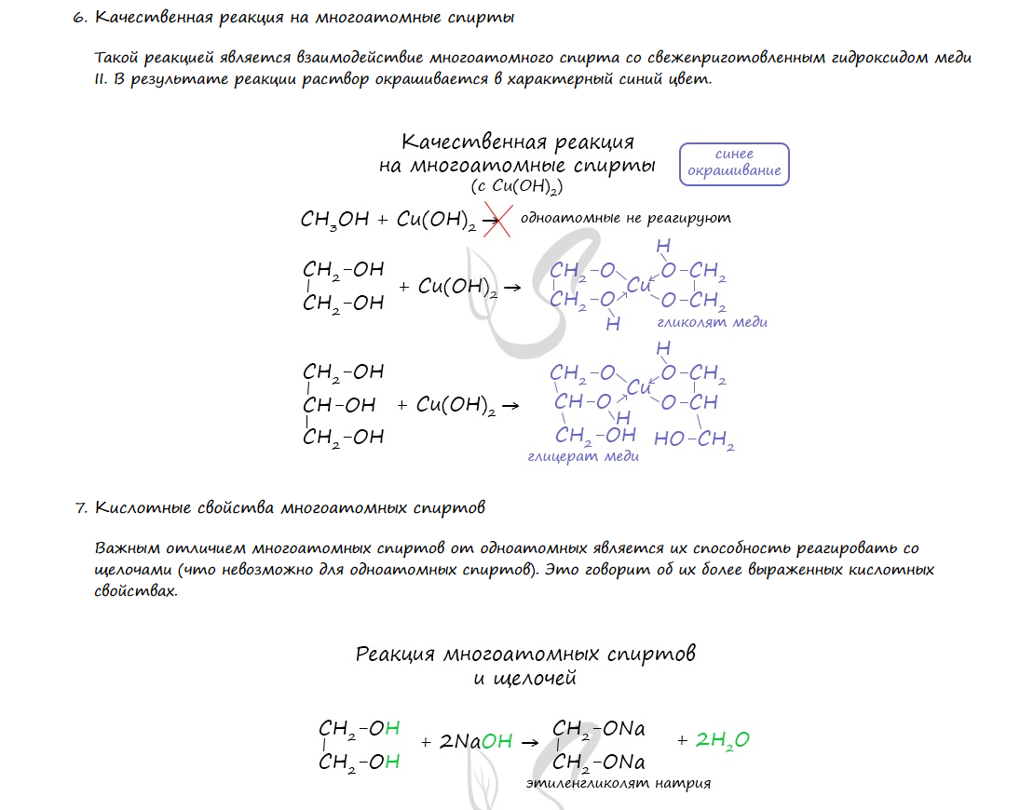

Slide 12
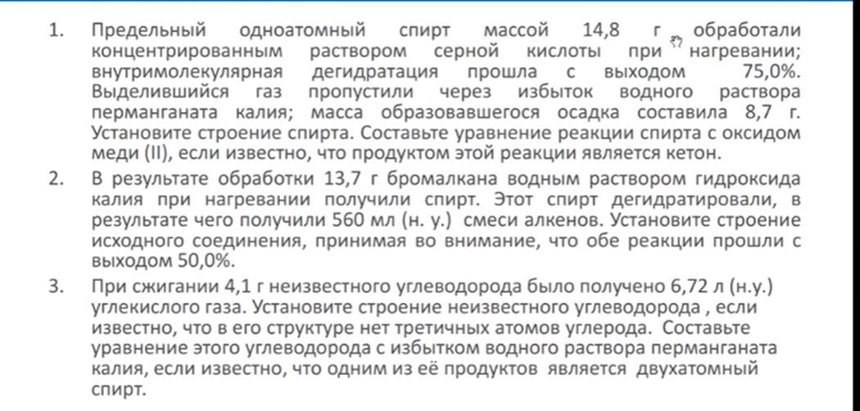

Slide 14
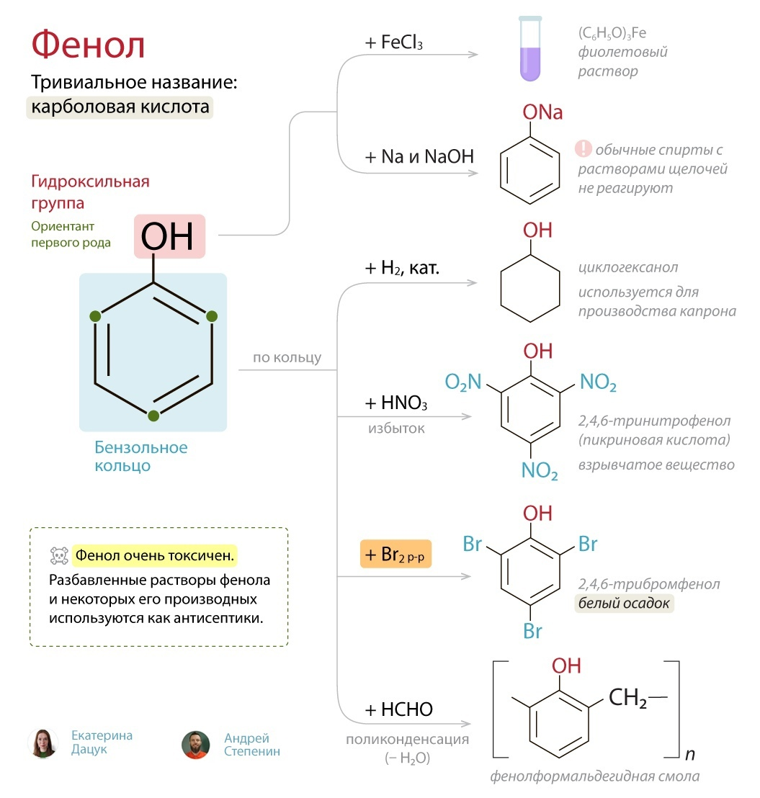

Slide 15
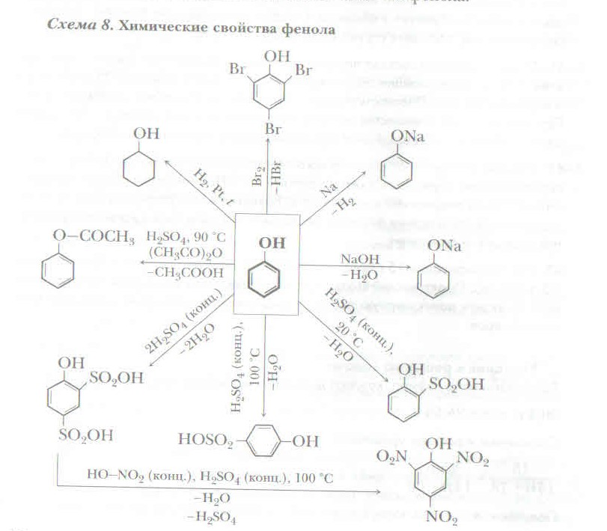

Slide 16
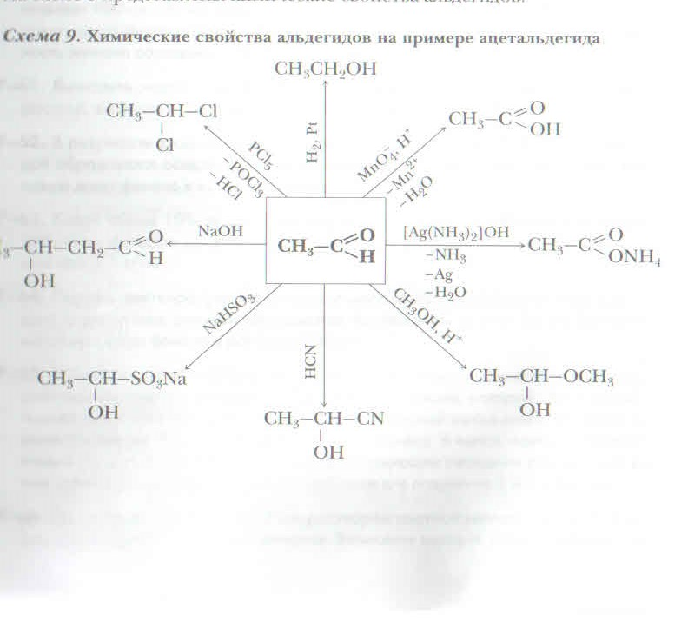
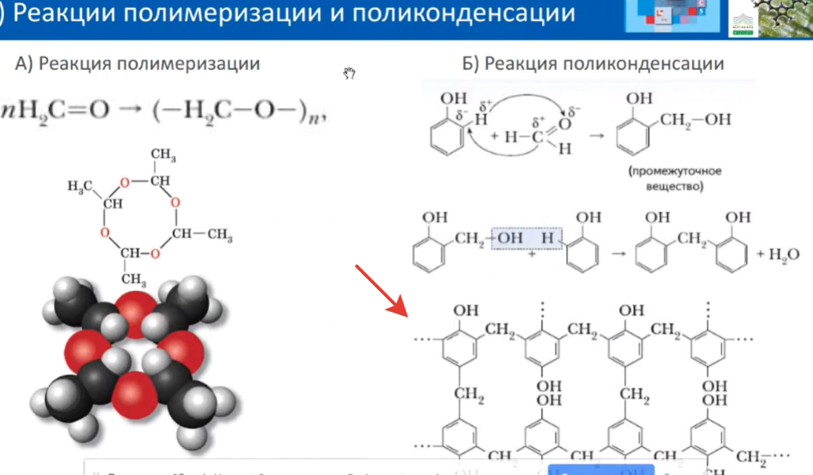

Slide 21
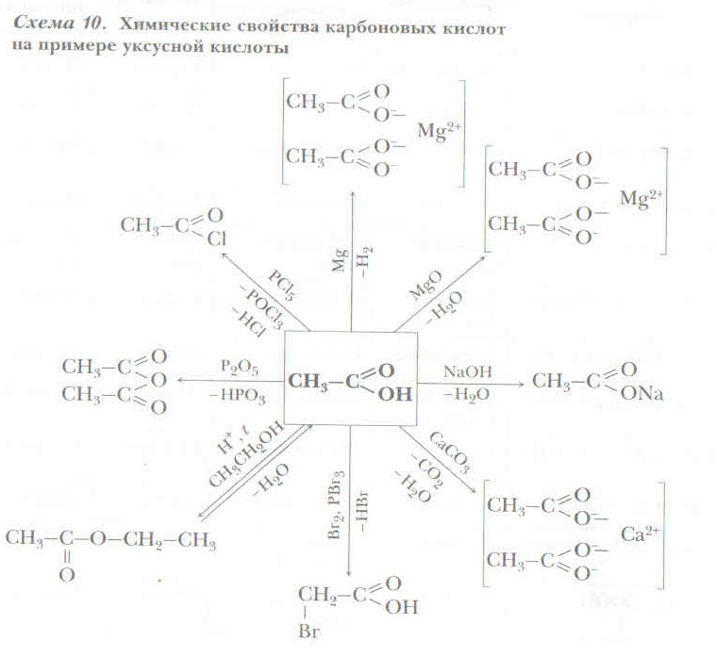

Slide 22
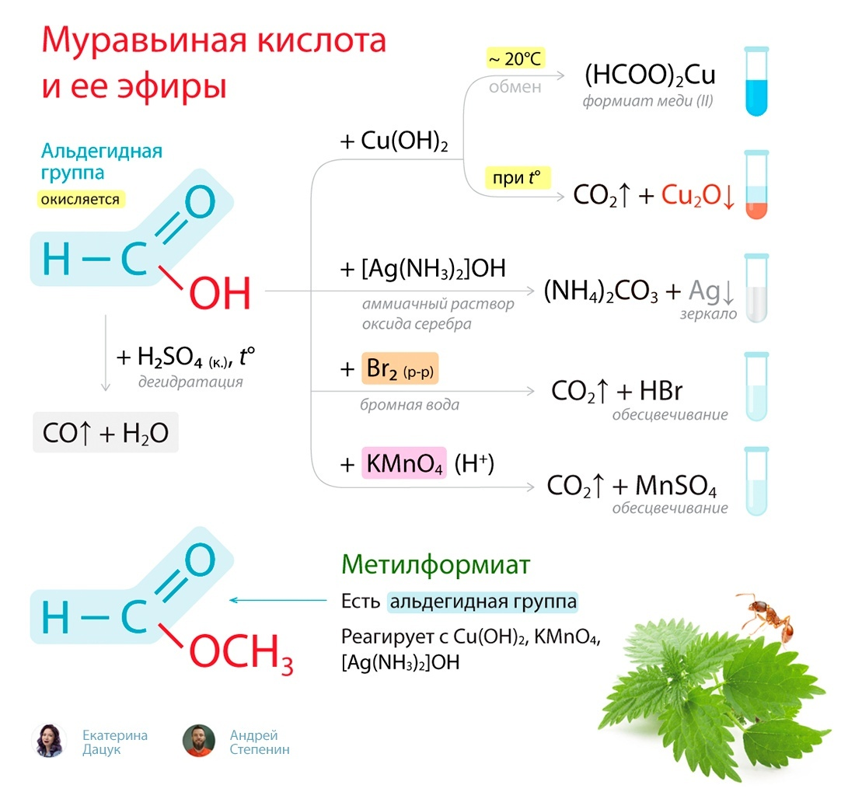

Slide 31
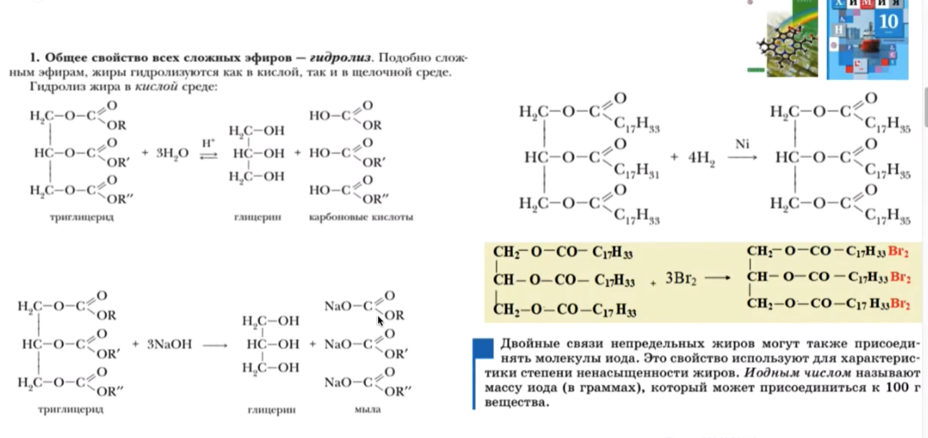

Slide 33
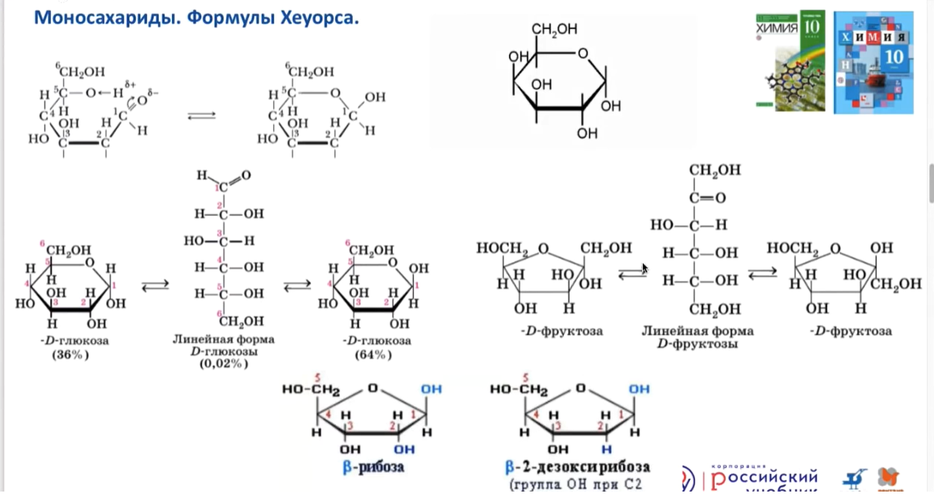

Slide 38
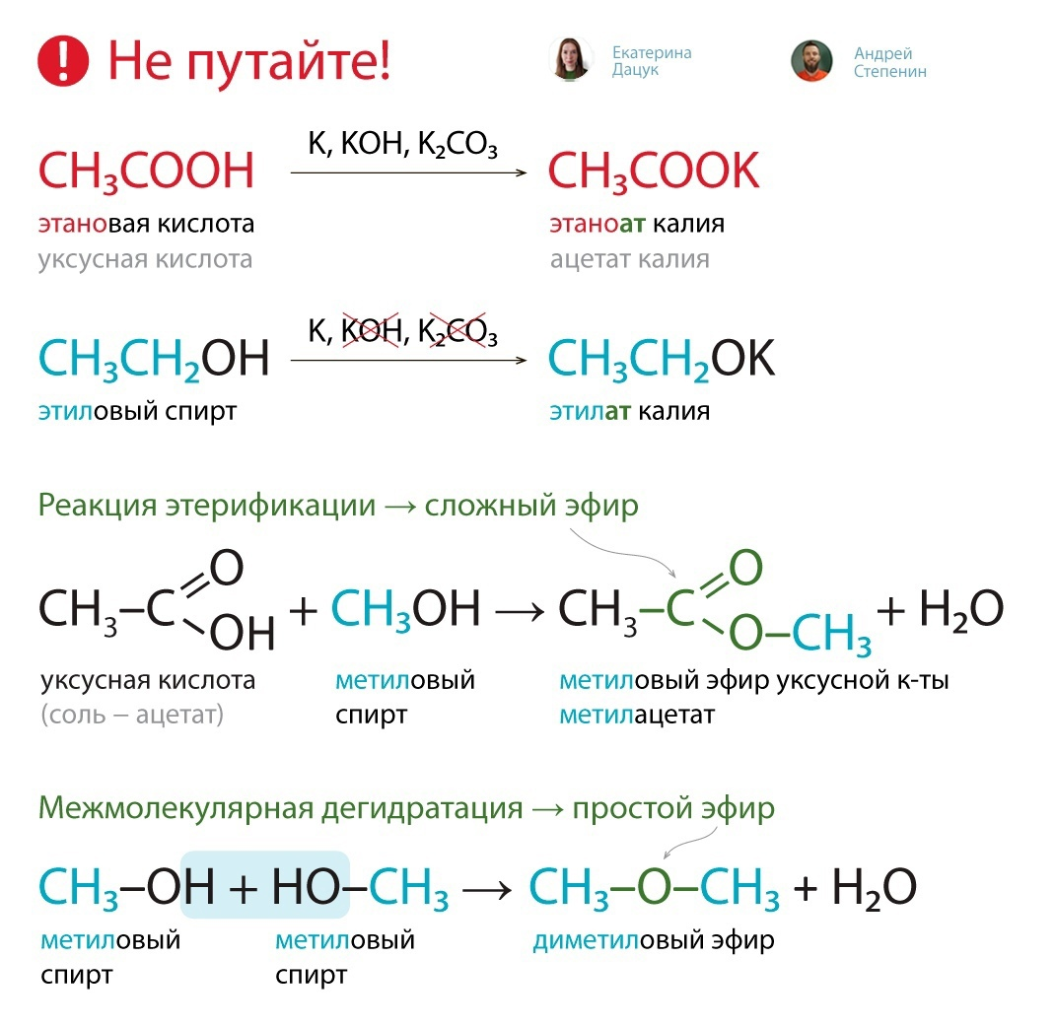

Slide 40
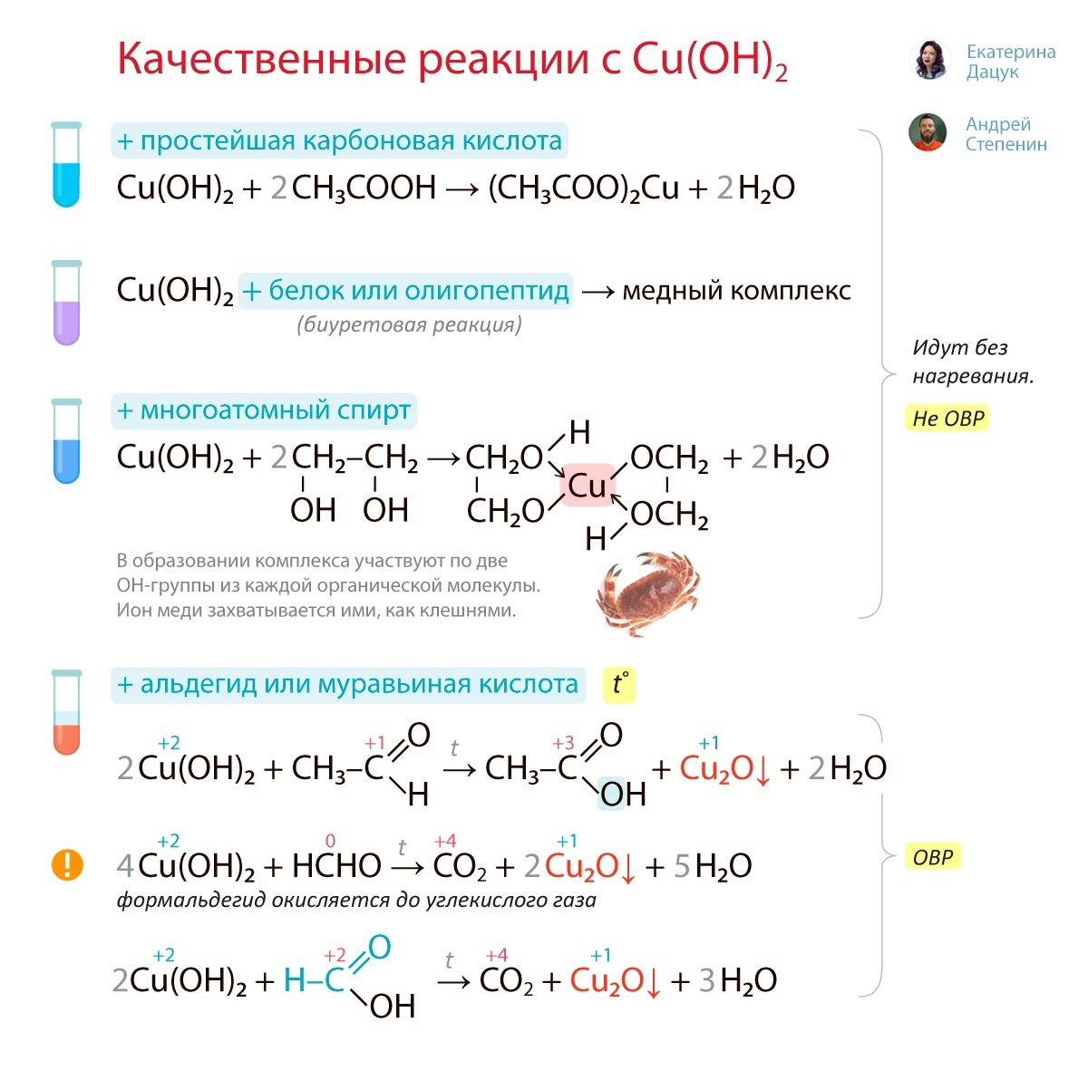

Slide 45
